Slide 1
Метод «Фишбоун»
Диаграмма Исикавы

Slide 3
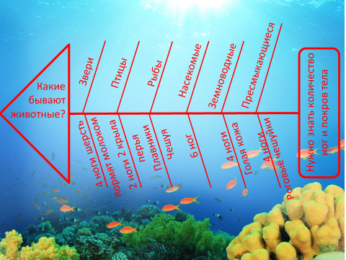
На уроках биологии

Slide 4
МЕТОД «ФИШБОУН» (ДИАГРАММА ИСИКАВЫ)
слабая поддержка педагога
со стороны методслужбы
несоизмеримые затраты
на подготовку и результат
психологический барьер
проблемы в организации трудового дня
отсутствие инноваций
возрастная причина
привлечение
педагогов
к публичным выступлениям, развитие
инноваий, наставничество, система
поощрений по подготовке иучастию
в конкурсе педагога и наставника, псих.
тренинги, учебы ГМО, МО, создание
творческой группы по подготовке,
привлечение специалистов
Повышение мотивации
к участию в конкурсах
страх неудачи, боязнь публичных
выступлений, мало опыта
неуверенность в себе
нет материальной мотивации
подготовки к конкурсу
50% педагогов пенсионного возраста
20% молодых педагогов
требования к рез-ти учащихся,
оформление документации,
подготовка к занятиям и т.д.
загруженность методистов
нет опыта подготовки к конкурсам
педагогический консерватизм,
отсутствие активных приемов
и методов работы

